Slide 1
Каскадные таблицы стилей CSS
Cascading Style Sheets

Slide 2
Назначение CSS
Позволяют разделить оформление html- документа и его содержание
Разделение оформления и содержания значительно облегчает разработку крупных web-узлов

Slide 3
CSS Zen Garden
http://www.csszengarden.com
Сад CSS дзена демонстрирует силу CSS
В основе лежит один HTML файл, к которому применяются разные дизайны – изменяется подключаемый CSS файл.

Slide 4
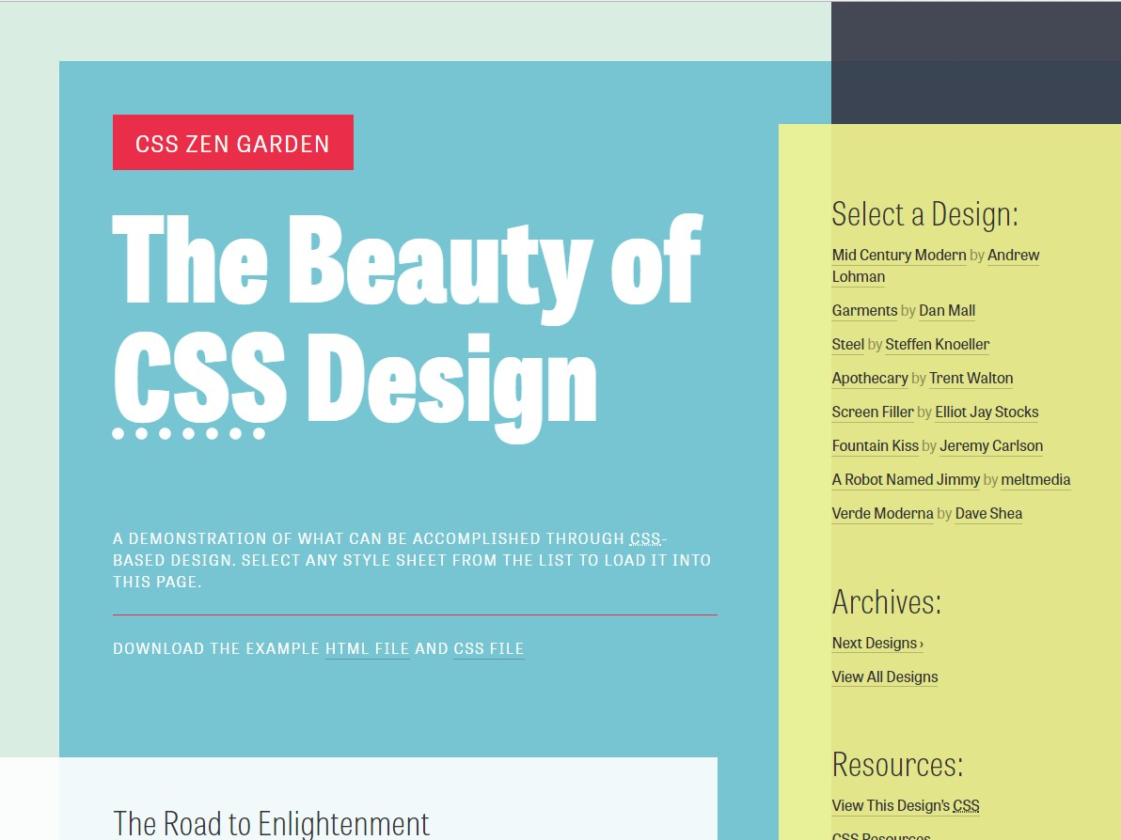

Slide 5
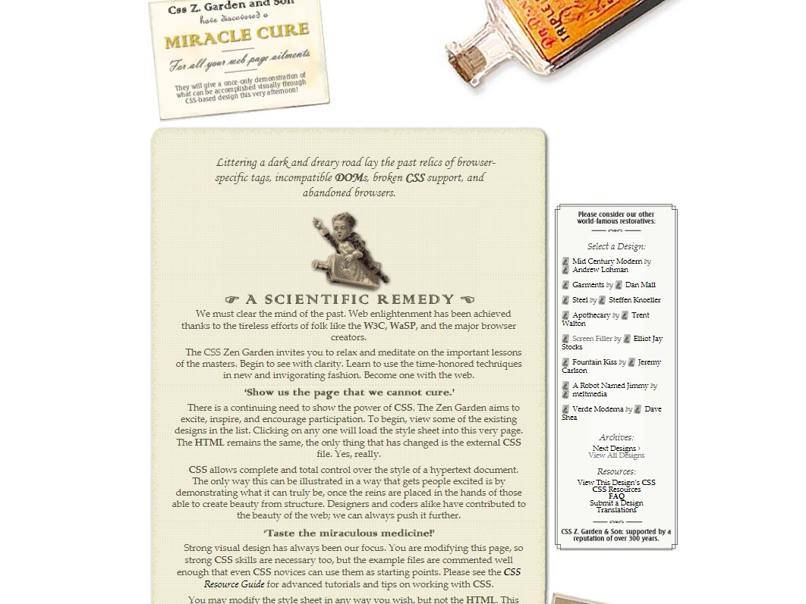

Slide 6
Назначение CSS
Стили
Фирма
«Живые цветы»
Наша фирма…
Заголовок:
зеленый, жирный
Фон:
светло-желтый
Каталог
Цены
Доставка
В каталоге нашей
фирмы представлены…
Цены нашей фирмы
невысоки…
Цветы будут
доставлены Вам…

Slide 7
Назначение CSS
Стили
Фирма
«Живые цветы»
Наша фирма…
Заголовок: синий, курсив Фон:
светло-серый
Каталог
Цены
Доставка
В каталоге нашей
фирмы представлены…
Цены нашей фирмы
невысоки…
Цветы будут
доставлены Вам…

Slide 8
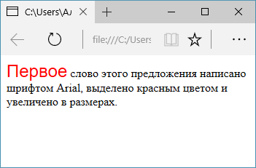
Пример HTML 1
<p><font size="5" color
="red" face="Arial">
Первое</font> слово этого предложения написано шрифтом Arial, выделено красным цветом и увеличено в размерах.
</p>

Slide 9
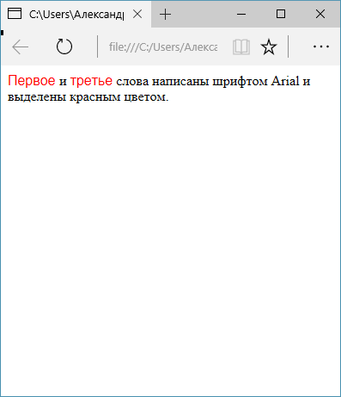
Пример HTML 2
<p><font color="red"
face="Arial">Первое
</font> и <font color="red" face="Arial"> третье</font> слова написаны шрифтом Arial и выделены красным цветом.</p>

Slide 10
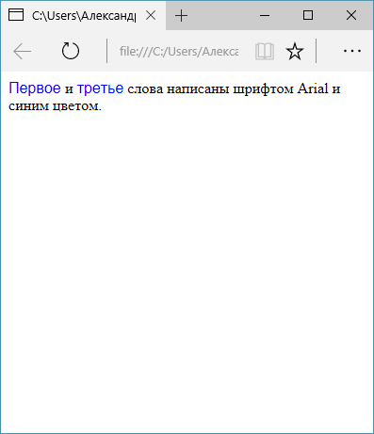
Пример HTML 3
<p><font color=“blue"
face="Arial">Первое
</font> и <font color="blue" face="Arial"> третье</font> слова написаны шрифтом Arial и разными цветами.</p>

Slide 11
Пример CSS
CSS
<head>
<style>
.red-text {
font-family: Arial; color: red;
}
</style>
</head>
HTML
<body><p>
<span class="red-text">
Первое
</span>
и
<span class="red-text">
третье
</span>
слова написаны шрифтом Arial
и цветом заданным в CSS.
</p></body>

Slide 12
Формат CSS правила
tagname { prop1: value1;
prop2: value 2;
…
propN: value N
}
12

Slide 13
CSS файл
Текстовый файл, содержащий текст с CSS- разметкой
*.css
Может быть создан любым текстовым редактором
Регистронезависимый язык

Slide 14
Способы реализации
В теге <style> секции заголовка <head>
html документа
Область действия: один html-документ
В отдельном подключаемом *.css файле
Область действия: несколько html-документов
Непосредственно в HTML теге с помощью атрибута style
Область действия – тег

Slide 15
Способ 1. В теге <style>
<head>
<style>
h2 {
font-weight: bold;
font-family: Fira Sans;
}
</style>
</head>

Slide 16
Способ 2. В файле
<head>
<link
href=“m.css” type=“text/css” rel=“stylesheet”>
<link
href=“http://host.ru/css/m.css” type=“text/css”
rel=“stylesheet”>
</head>

Slide 17
Способ 3. Внутри HTML тега
<name style="prop1:value1; prop2:value2; … propN:valueN">
Содержимое тега
</name>
<h3 style="font-weight:bold; font- family:arial">Заголовок</h3>

Slide 18
Стили для части html-документа
…
Строка вне раздела
<div style="font-size:18px">
Строка внутри раздела
</div>
Строка вне раздела
…

Slide 19
Каскад стилей
Связанные – несколько html-документов
Внедренные – один html-документ
Встроенные – один тег

Slide 20
НЕКОТОРЫЕ CSS СВОЙСТВА

Slide 21
font
Характеристики шрифта, обязательно размер
шрифта и его семейство
font: [font-style||font-variant||font-weight]
font-size [/line-height] font-family;
p { font: bold italic 110% serif; } body { font-family: -apple-system,
BlinkMacSystemFont, Segoe UI, Roboto, Oxygen, Ubuntu, Cantarell, Fira Sans, Droid Sans, Helvetica Neue, sans-serif;
}

Slide 22
Семейства шрифтов
Serif – шрифты с засечками
Sans Serif – шрифты без засечек
Cursive –"рукописные" шрифты
Fantasy – декоративные шрифты
Monospace – моноширинные шрифты

Slide 23
color & background
color цвет элемента color: #f15a22;
color: rgb(0, 113, 181); color: yellowgreen;
background характеристик фона
background: url(/example/image/hand.png) repeat-y #fc0;
background : yellowgreen;

Slide 24
CSS свойства
width – ширина элемента width: 500px;
height – высота элемента height: 75%;
display - как элемент должен быть показан в документе.
display: block | inline | none

Slide 25
Отступы
margin – внешний отступ margin: 15px;
padding – внутренний отступ padding: 5px;
border – граница элемента border: 4px double black;
float – выравнивание float: left | right | none

Slide 26
list-style
Cтиль маркера, его положение, а также изображение, которое будет использоваться в качестве маркера списка
list-style: list-style-type || list-style-position
|| list-style-image

Slide 27
СЕЛЕКТОРЫ

Slide 28
Селекторы
элементов
классов
идентификаторов
атрибутов
псевдоэлементов
универсальный
https://webref.ru/css/selector

Slide 29
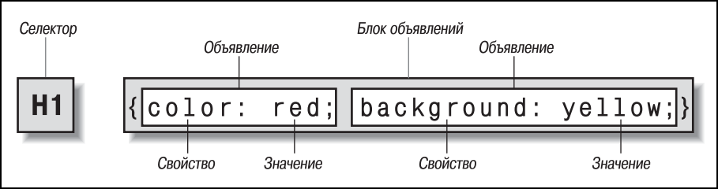
Структура правила

Slide 30
Селектор элементов
h1 {
font-size: 25px; color:red;
}
p {
font-size: 15px; color:gray;
}

Slide 31
Селектор атрибутов
tagname[atribute=value] { color:red;
}
img[alt] {
border: 3px solid red;
} // все изображения, имеющие атрибут alt
a[href][title] {
font-weight: bold;
}
https://developer.mozilla.org/ru/docs/Web/CSS/Att
ribute_selectors
31

Slide 32
Селектор атрибутов
a[href$=".ru"] { // заканчивается на
.ru color: red;
}
a[href$=".com"] { //заканчивается на
.com
color: blue;
}
article[about$="isc/administration"]
.paragraph.paragraph--type--image-and- text .image { width: inherit; }

Slide 33
Классы
Класс позволяет создать "чистый" стиль, не привязанный к какому-либо конкретному тегу

Slide 34
Селектор класса
.classname { prop1:value1; prop2:value 2;
…
propN:value N
}

Slide 35
Классы
<style>
.small {font-size:10px}
.big {font-size:50px}
</style>
<h1 class=“small”>Маленький</h1>
<h2 class=“big”>Большой</h1>

Slide 36
Классы
<style>
.normal {font-size:12px; font-family:arial}
.fantasy {font-size:14px; font-style:italic}
</style>
<h1 class=“normal”> Заголовок</h1>
<p class=“fantasy”> Текст</p>
<h1 class=“fantasy”> Заголовок</h1>
<p class=“normal”> Текст</p>

Slide 37
Классы
<style>
.ask {
font-weight: bold;
font-family: arial, sans-serif;
font-size: 20px; color: darkblue; margin-left: 15px;
}
</style>
<style>
.answer {
font-style: italic;
font-family: roman, serif;
font-size: 25px; color: rgb(0,0,0); margin-left: 30px;
}
</style>

Slide 38
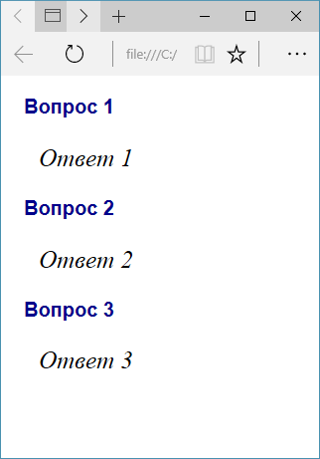
Классы
<p class=ask>Вопрос 1</p>
<p class=answer>Ответ 1</p>
<p class=ask>Вопрос 2</p>
<p class=answer>Ответ 2</p>
<p class=ask>Вопрос 3</p>
<p class=answer>Ответ 3</p>

Slide 39
Группы стилей
h1, h2, h3 {
font-size: 25px; color: red;
}
span, table {
font-size: 15px; color: green;
}

Slide 40
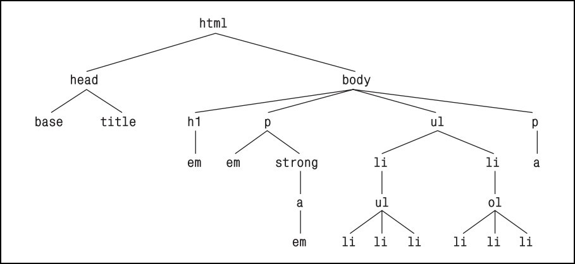
Контекстные стили
Древовидная структура документа

Slide 41
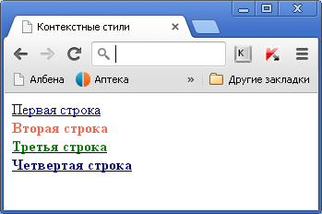
Контекстные стили
u {color: navy;}
b {color: tomato;} u b {color: green;}
<u>Первая строка</u>
<b>Вторая строка</b>
<u><b>Третья строка</b></u>
<b><u>Четвертая строка</u></b>

Slide 42
Вложенные селекторы
h1 span { потомки }
<h1>
<div>
<span>
</span>
</div>
</h1>

Slide 43
Дочерние селекторы
h1 > span {непосредственные потомки}
<h1>
<div>
<span>
</span>
</div>
<span>
</span>
</h1>

Slide 44
Соседние селекторы
h1 + span {первый сосед}
<h1>
<div>
<span>
</span>
</div>
</h1>
<span>
</span>
<span>
</span>

Slide 45
Соседние селекторы
h1 ~ span {все соседи}
<h1>
<div>
<span>
</span>
</div>
</h1>
<span>
</span>
<span>
</span>

Slide 46
Псевдоклассы
Псевдоклассы позволяют задавать стиль элемента по его характеристикам, которые не являются именем, атрибутом или содержимым
A:link – непосещенные ссылки
A:visited – посещенные ссылки
A:active – активиная ссылка

Slide 47
Псевдоклассы
:not(селектор) – отрицание
:hover – элемент под курсором
:focus – элемент в фокусе
:checked, :disabled, :enabled – состояния INPUT элемента
:target –элемента, ID которого совпадает с якорем # текущего URL

Slide 48
Псевдоклассы
a:link
{color: black; font-size: 50px; text-decoration: underline;}
a:visited
{color: gray; font-size: 50px;
text-decoration: none;}
a:hover
{color: red; font-size :60px;
font-weight: bold; text-decoration: overline;}
a:active
{color: green; font-size: 50px; text-decoration: line-through;}

Slide 49
Псевдоклассы
div:first-child
первый потомок своего родителя
div:last-child
последний потомок своего родителя
a:nth-child(3)
третий потомок (третья ссылка)
a:nth-child(2n+1)
1,3,5 … потомок
:first-of-type, :last-of-type, …– тоже самое, только учитывается
тип элемента

Slide 50
Псевдоэлементы
Добавляют содержимое к элементу
::before - в начало
::after – в конец
По современному стандарту следует писать два двоеточия ::

Slide 51
Селекторы идентификаторов
#id {
prop1:value1; prop2:value 2;
…
propN:value N
}

Slide 52
Идентификаторы
<style>
#small {font-size: 10px} #big {font-size: 50px}
</style>
<h1 id=“small”>Маленький</h1>
<h2 id=“big”>Большой</h1>
Идентификатор должен быть
уникальным в рамках html документа

Slide 53
Вычисление специфичности
СПЕЦИФИЧНОСТЬ CSS

Slide 54
Специфичность
Специфичность селектора определяется компонентами самого селектора. Значение специфичности состоит из четырех частей: 0,0,0,0

Slide 55
Специфичность селекторов
универсальный + 0,0,0,0 (*)
элементов + 0,0,0,1 (div, span)
атрибутов + 0,0,1,0 ([some-atribute])
классов + 0,0,1,0 (class=“some-class”)
псевдоклассов + 0,0,1,0 (:checked)
псевдоэлементов + 0,0,1,0 (::before)
идентификаторов + 0,1,0,0 (#some-id)
— inline стиль + 1,0,0,0 (<div style=“prop:value;”>)

Slide 56
Правила Специфичности
Самый высокий приоритет имеет атрибут style. Это правило перекрывает все селекторы описанные в стилях.
Второе место занимает присутствие ID в селекторе(#some-id).
Далее идут все атрибуты (в том числе и атрибут class) и псевдоклассы(pseudo-classes) в селекторе.
Самый низкий приоритет у селекторов с именами элементов и псевдоэлементами(pseudo-elements).

Slide 57
Специфичность селекторов
h1 {color: red;} /* специфичность = 0,0,0,1 */
p em {color: purple;} /* специфичность = 0,0,0,2 */
.grape {color: purple;} /* специфичность = 0,0,1,0 */
*.bright {color: yellow;} /* специфичность = 0,0,1,0 */ p.bright em.dark {color: maroon;} /* специфичность = 0,0,2,2
*/
#id216 {color: blue;} /* специфичность = 0,1,0,0 */ div#sidebar *[href] {color: silver;} /* специфичность = 0,1,1,1
*/

Slide 58
АППАРАТНО-ЗАВИСИМЫЕ СТИЛИ

Slide 59
Медиа запросы
Медиа запросы позволяют использовать особые css-стили для конкретных устройств вывода. 2 варианта подключания
HTML: <link rel="stylesheet" href="print.css" media="print">
CSS: @media screen {
* { font-family: sans-serif }
}
http://topolyan.com/w3c/css3-mediaqueries-ru.html

Slide 60
Типы устройств
Aural – речевые синтезаторы
Braille – устройства чтения азбуки Брайля
Embossed – устройства печати азбуки Брайля
Handheld – переносимые портативные устройства
Print – страничные непрозрачные материалы и документы, просматриваемые на экране в режиме предварительного просмотра печати

Slide 61
Типы устройств
Projection – настенные презентации
Screen – цветные дисплеи
Tty – устройства, использующие набор символов с фиксированной шириной
Tv – устройства типа телевизора
All – используется по умолчанию для всех устройств

Slide 62
screen.css
body
{color:silver; background:black; font-size:small} a:link
{color:yellow} a:visited
{color:white} h1,h2,h3
{padding-bottom:1px; border-bottom:1px solid grey; margin:0px}
.forprint
{display:none}

Slide 63
print.css
body
{color:black; background:white; font-size:14pt} a
{color:black; text-decoration:underline; font- weight:bold}
h1,h2,h3
{padding-bottom:1pt; border-bottom:1pt solid grey; margin:0pt}
.forscreen
{display:none}

Slide 64
media.css
<html>
<head>
<link rel=stylesheet type=text/css href=screen.css media=screen>
<link rel=stylesheet type=text/css href=print.css media=print>
</head>

Slide 65
media.css
<body>
<h1>Два в одном:</h1>
<h3>версия для <i class=forscreen>экрана</i>
<i class=forprint>печати</i>
</h3>
<div class=forscreen>Эта картинка будет видна лишь на экране:<br>
<img src=sphinx.jpg height=200px>
</div>
<div class=forprint><b>Внимание!</b>
В версии для печати никакой картинки не наблюдается.
</div>

Slide 66
media.css
<hr>
А вот так <i class=forscreen>на экране</i>
<i class=forprint>в версии для печати</i> отображаются ссылки:<br><br>
<ul>
<li><a href=http://mail.ru>посещенные</a>
<li><a href=http://mail.ngs.ru>непосещенные</a>
</ul>
</body>
</html>

Slide 67
Структура медиазапроса
@media screen and (max-width: 600px) { body {font-size: 80%;}
}
Правила @media прописываются в конце файла css-стилей

Slide 68
Поддержка CSS media
IE: 9.0 (кроме вложенных медиазапросов)
Edge: 12.0
Firefox: 3.5
Chrome: 26.0
Safari: 6.1
Opera: 10.1
iOS Safari: 7.1
Android: 4.4
Chrome for Android: 55.0

Slide 69
Примеры media запросов
/* Smartphones (вертикальная и горизонтальная ориентация) --- */
@media only screen and (min-width : 320px) and (max-width : 480px) { /* стили */ }
/* iPads (горизонтальная) ----------- */
@media only screen and (min-width: 768px) and (max-width: 1024px) and (orientation:
landscape) { /* стили */ }
/* Настольные компьютеры и ноутбуки ----------- */ @media only screen and (min-width: 1224px) { /* стили */ }
/* Большие экраны ----------- */
@media only screen and (min-width: 1824px) { /* стили */ }
/* iPhone 6 ----------- */
@media only screen and (min-width: 375px) and (max-height: 667px) and (orientation: landscape) and (-webkit-device-pixel-ratio: 2) { /* стили */ }

